Slide 1


智慧慕课学生操作指南
学生端讲解

Slide 2
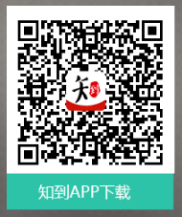
知到 APP
用手机随时学习

Slide 3
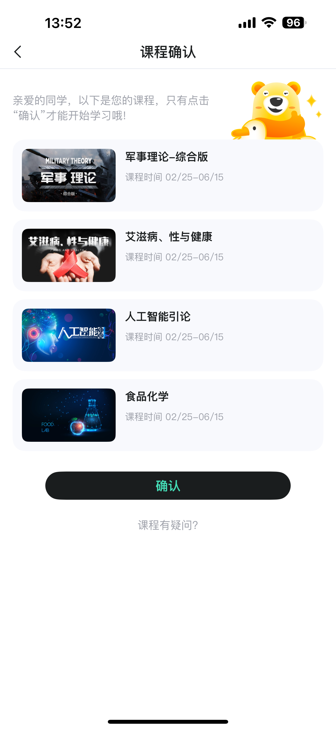
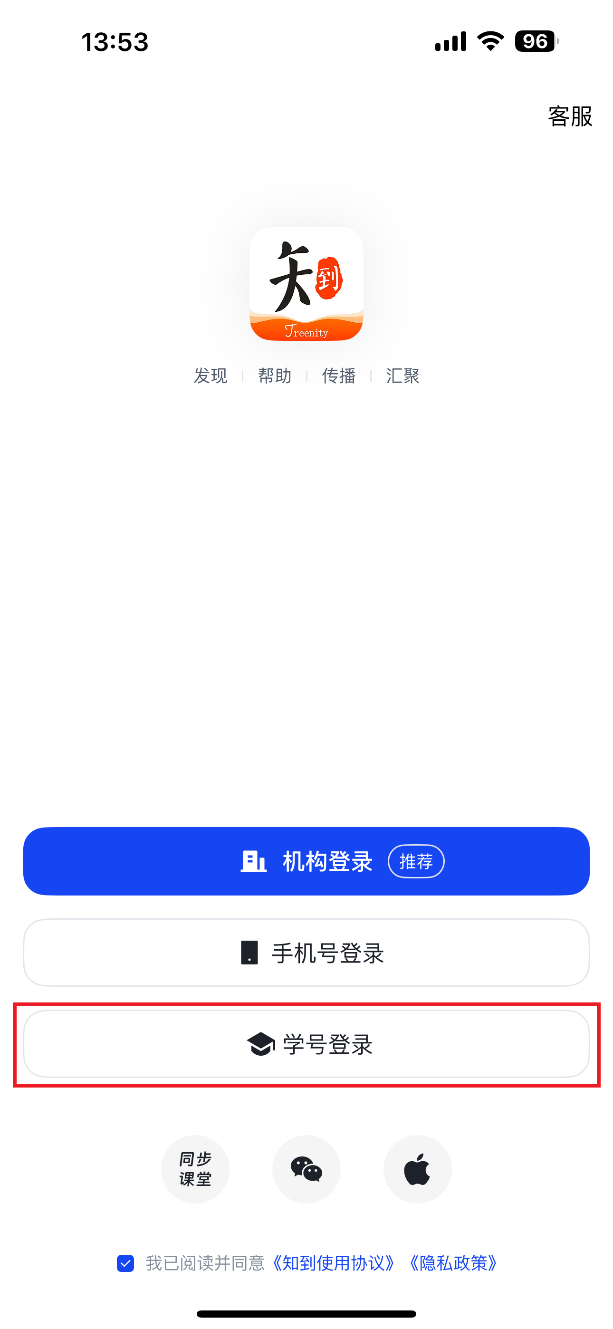
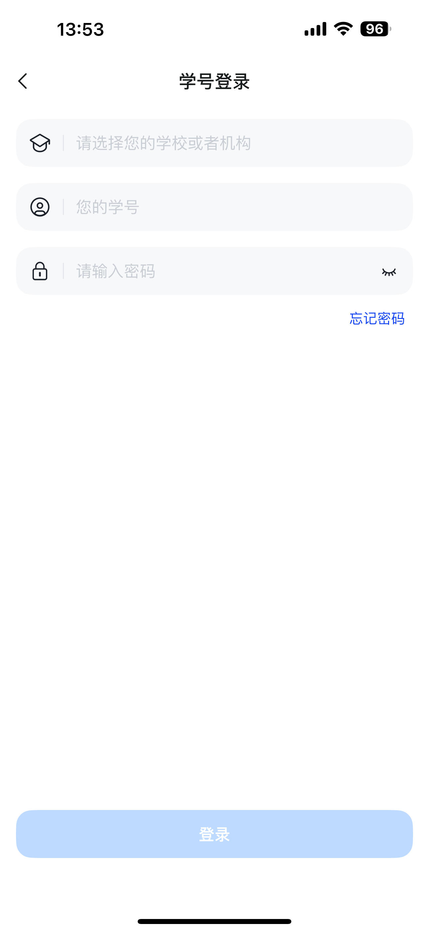
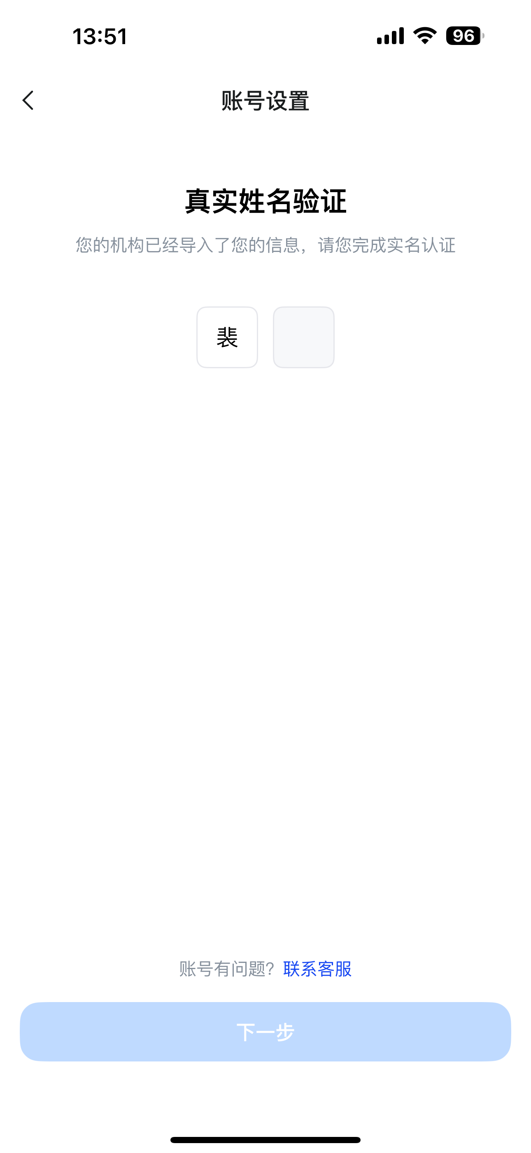
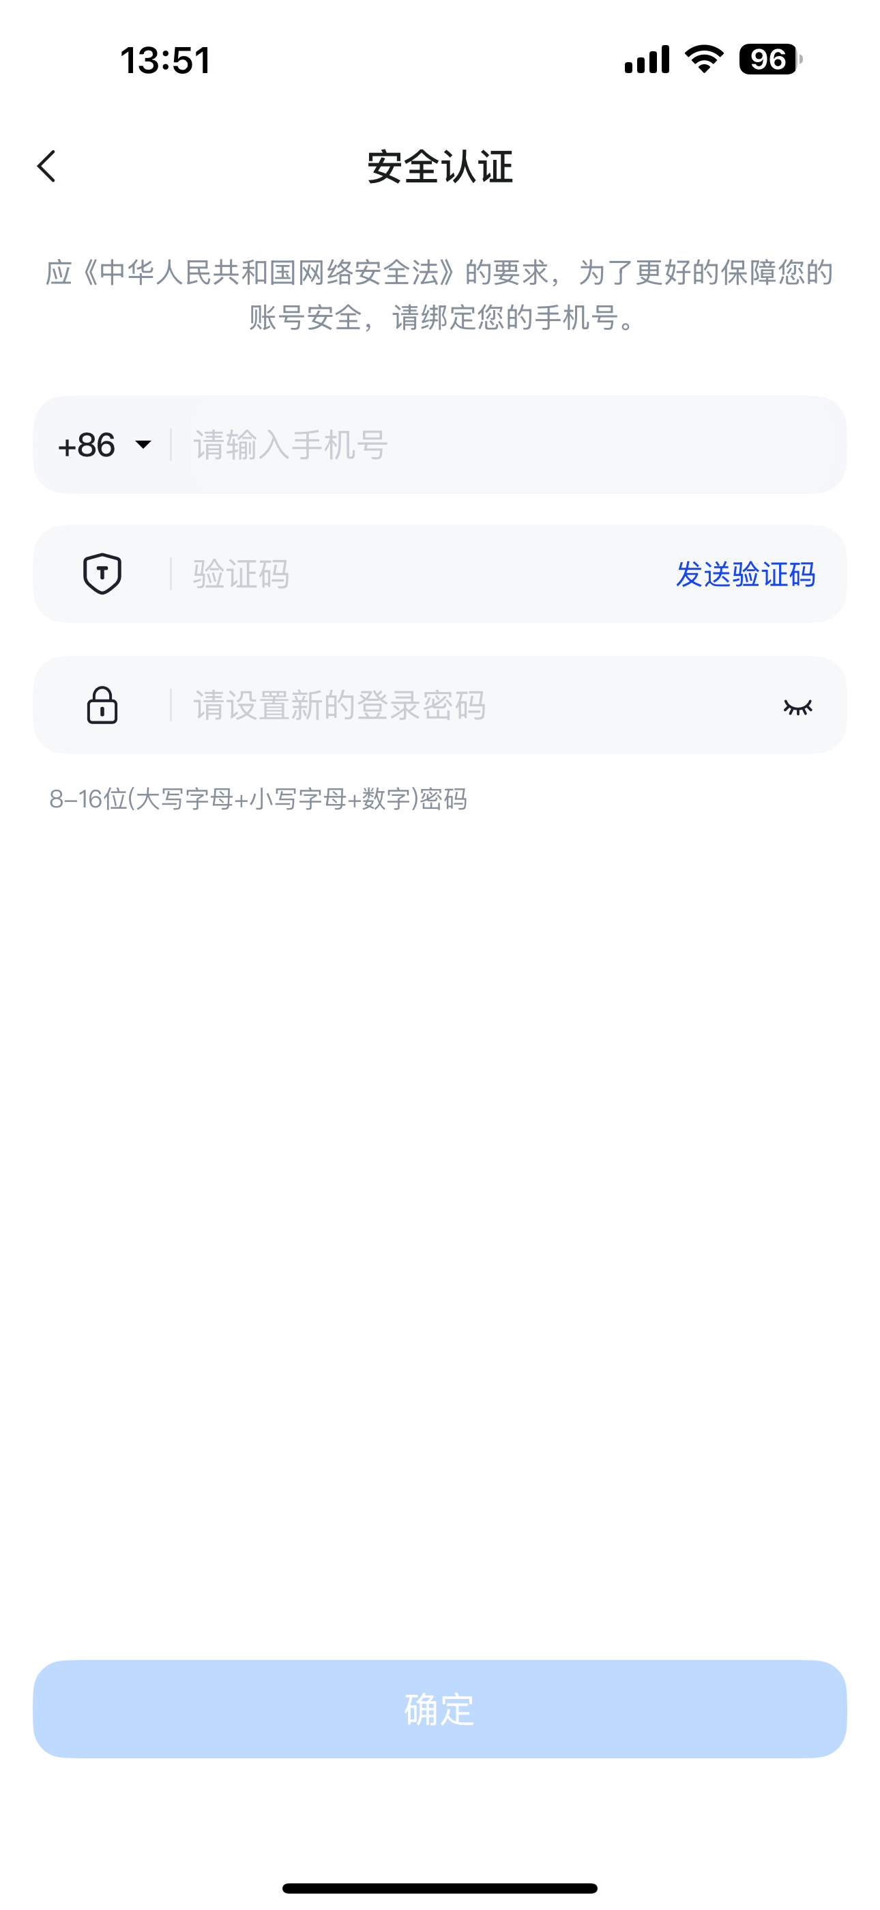
APP操作方法——登录
新生—之前未登录过的同学
打开知到APP，选择学号登录，输入自己的学校、大学学号及初始密码Zhihuishu@学号后6位（首字母Z为大写。如：Zhihuishu@220908。如学号不足6位，则为全部学号），验证姓名最后一个字、绑定手机号后，会弹出课程确认的界面，点击确认即可（如弹出姓名与本人姓名不一致请及时反馈老师或联系在线客服反馈。（注意：首次登录请务必选择学号登录）

Slide 4

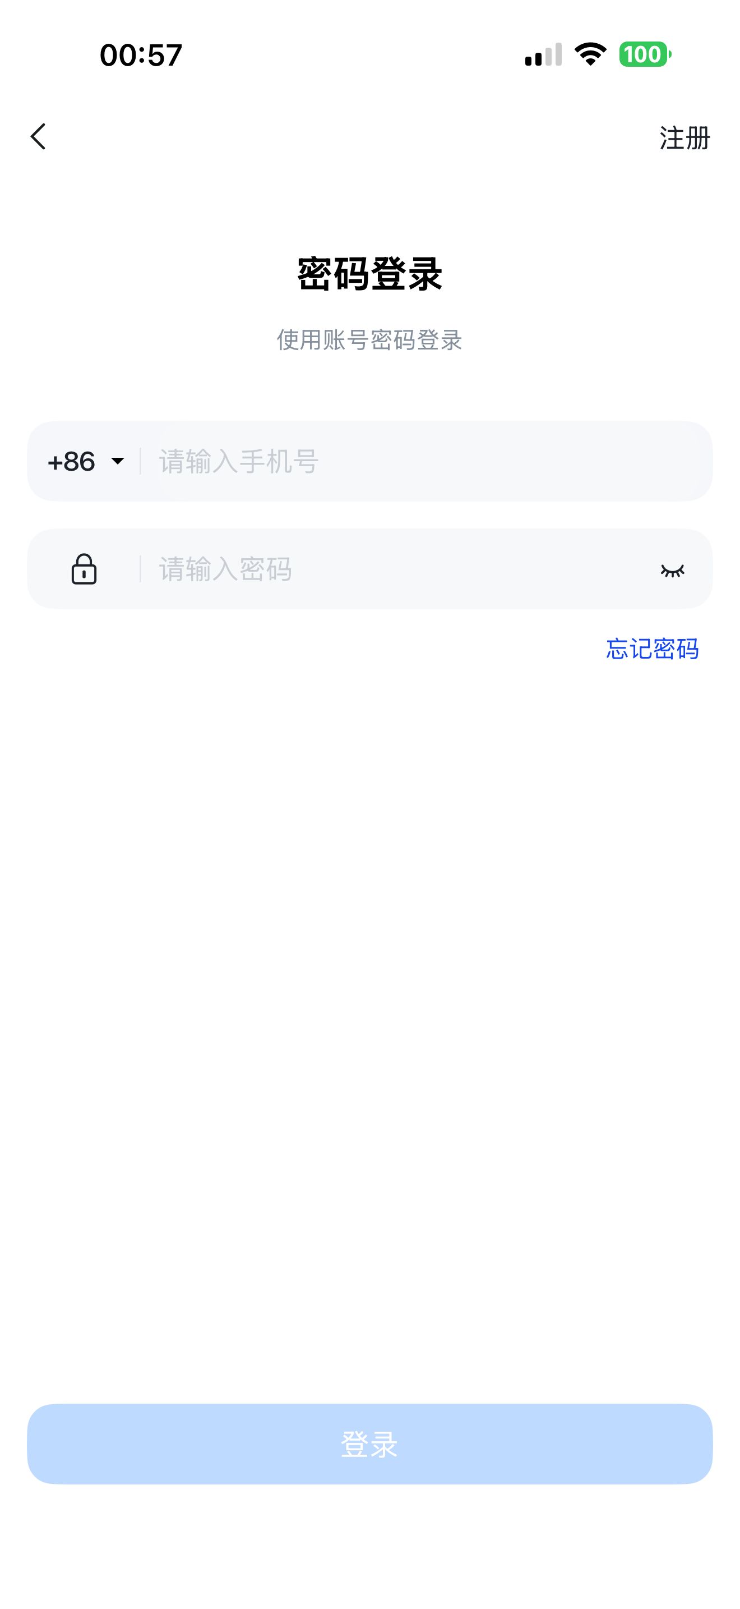
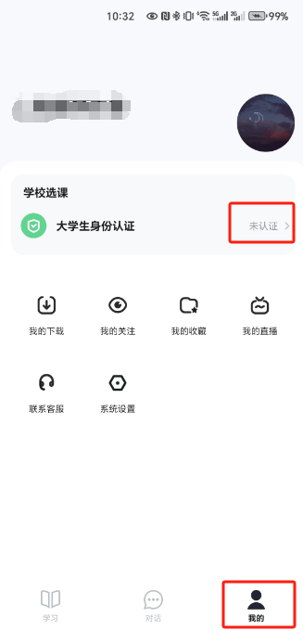
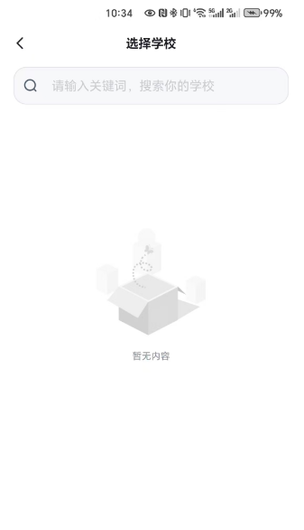
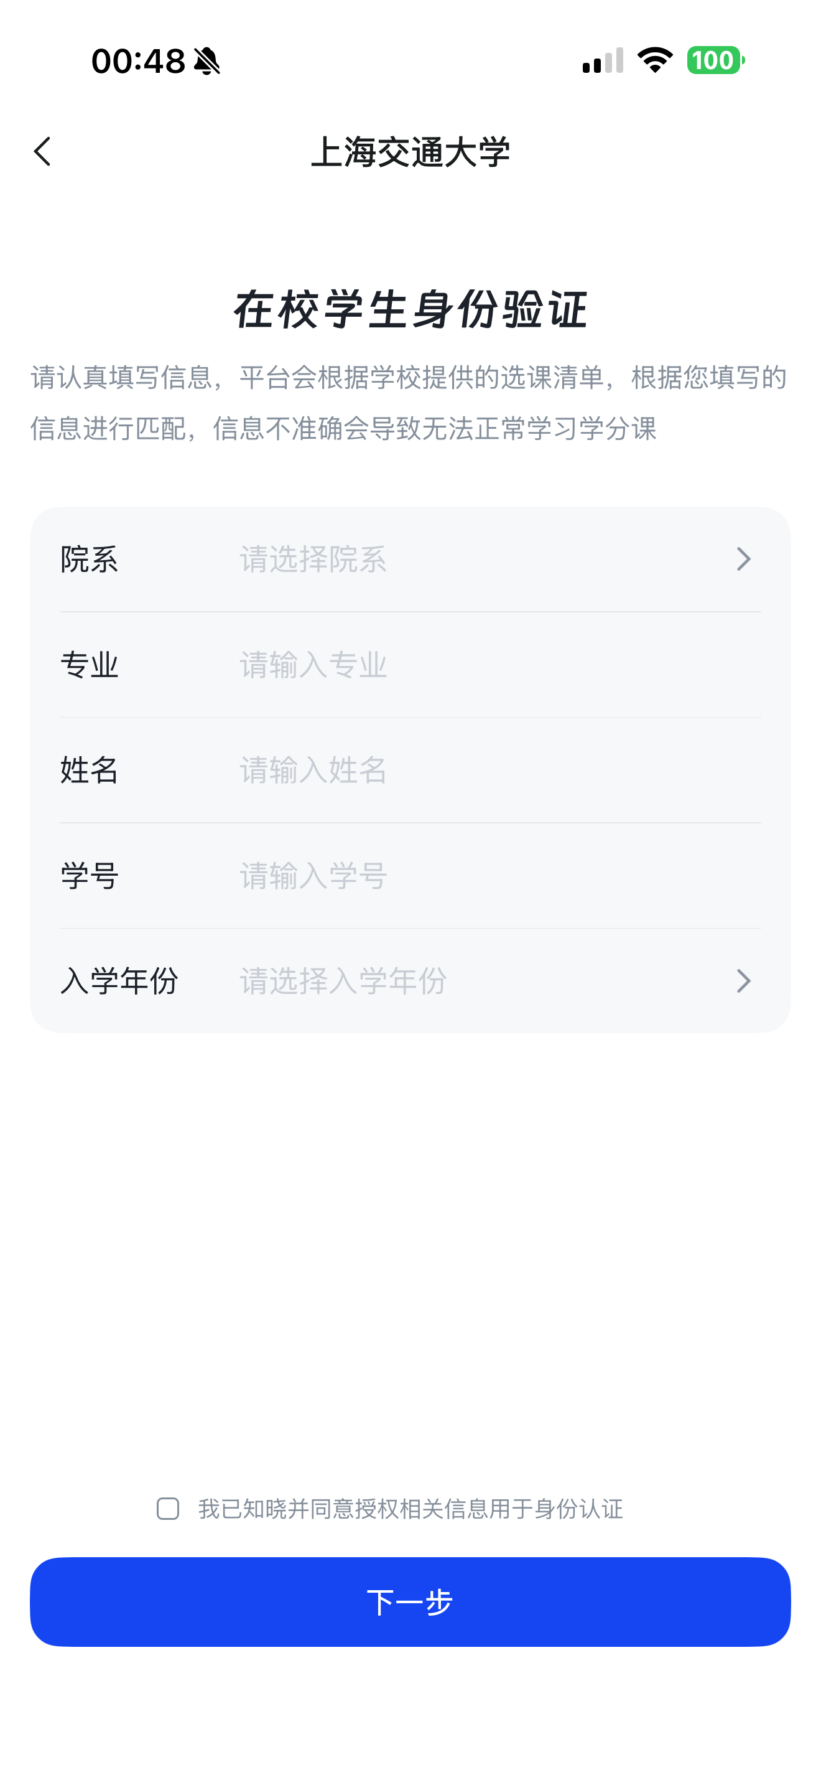
APP 操作方法——登录
新生—手机号已注册未认证的同学
如果新生在学号登录前已先用手机号注册了一个账户，再用学号登录绑定手机号时，系统会提示手机号被占用，则为被自己的手机号账号占用。此时，只需用手机号注册的账户先登录，再进行【身份认证】，即可看到弹出的课程。

Slide 5
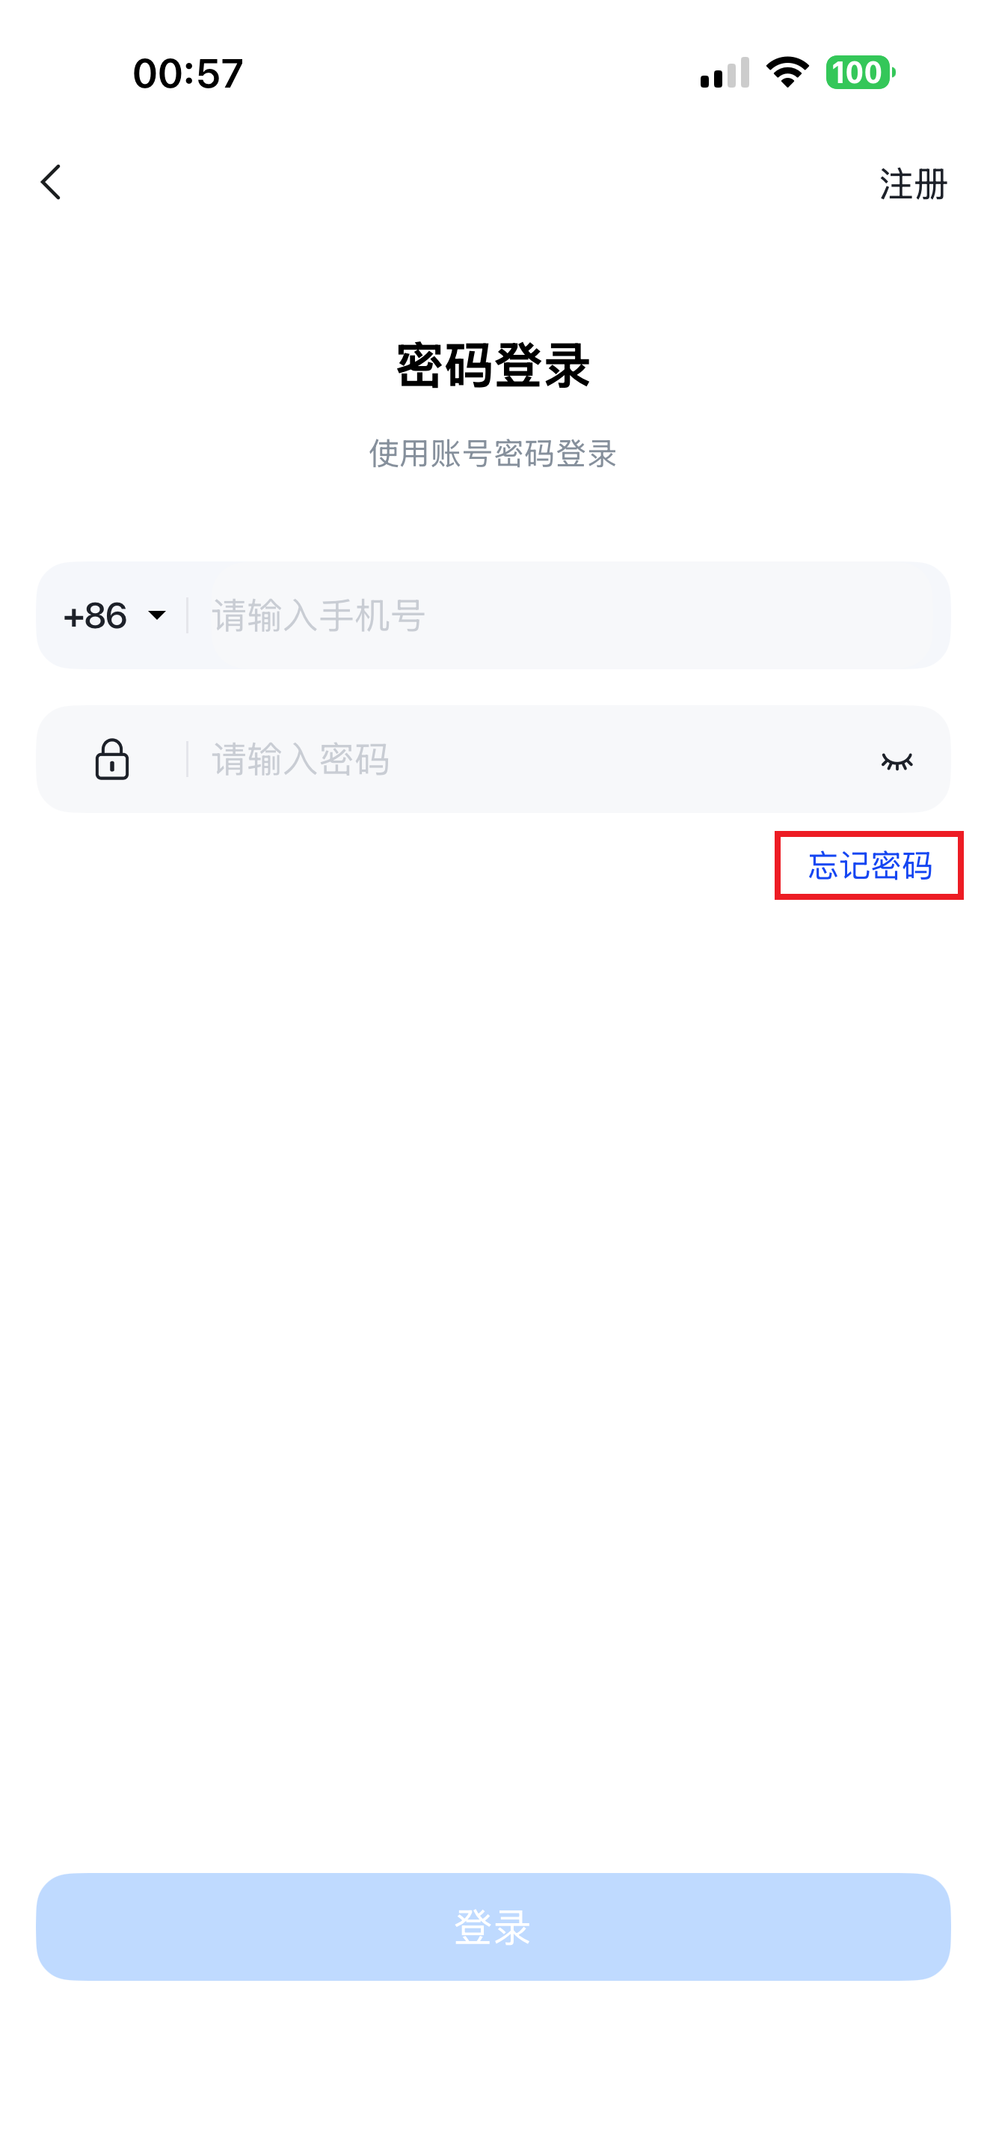
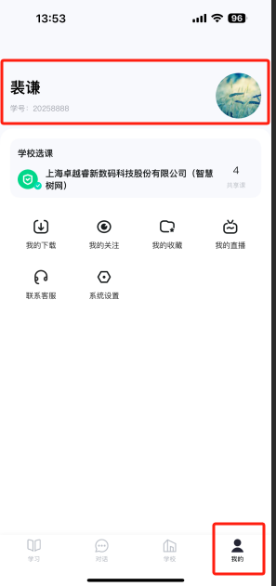
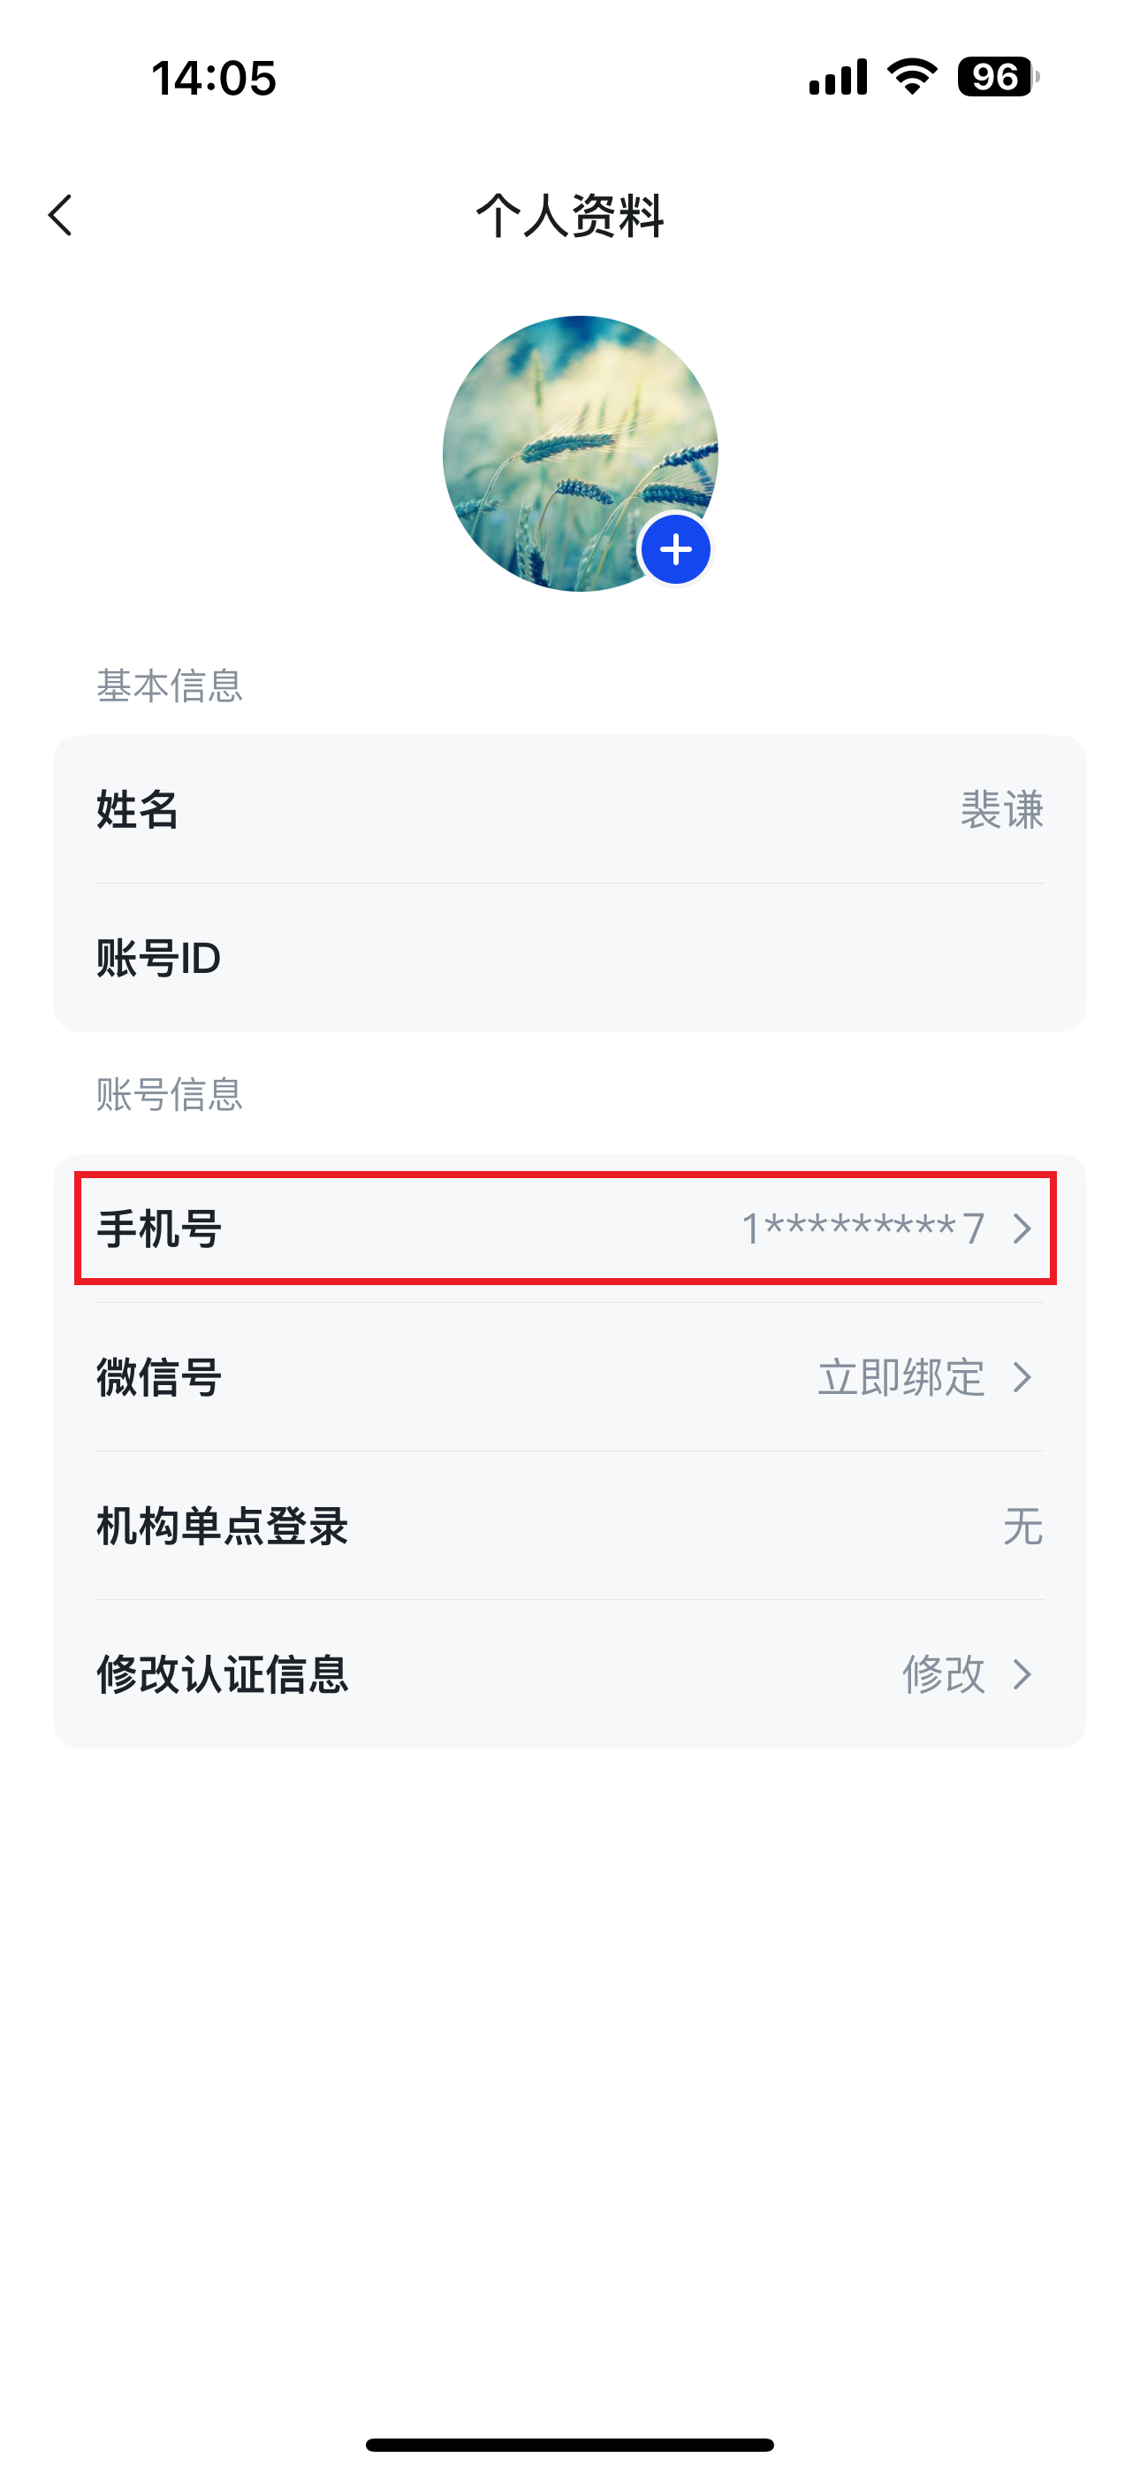
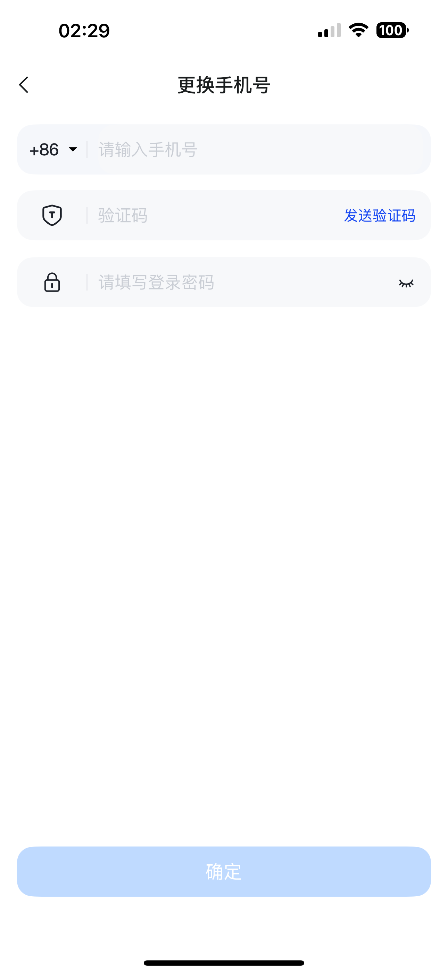
APP 操作方法——登录
老生--之前使用过智慧树的同学
打开知到APP，选择【学号+学校+原来设置的密码】或者【手机号+原来设置的密码】登录。如果忘记了原来的密码，在未更换手机号的情况下，点击【忘记密码】 ,通过原来绑定的手机号重设密码。如不再使用平台上原绑定的手机号码，已登录状态下头像进去【个人资料】页，点击【手机】信息进行更换手机号（前提是新手机号未曾注册过），如不成功，可联系在线客服“转人工”处理。

Slide 6
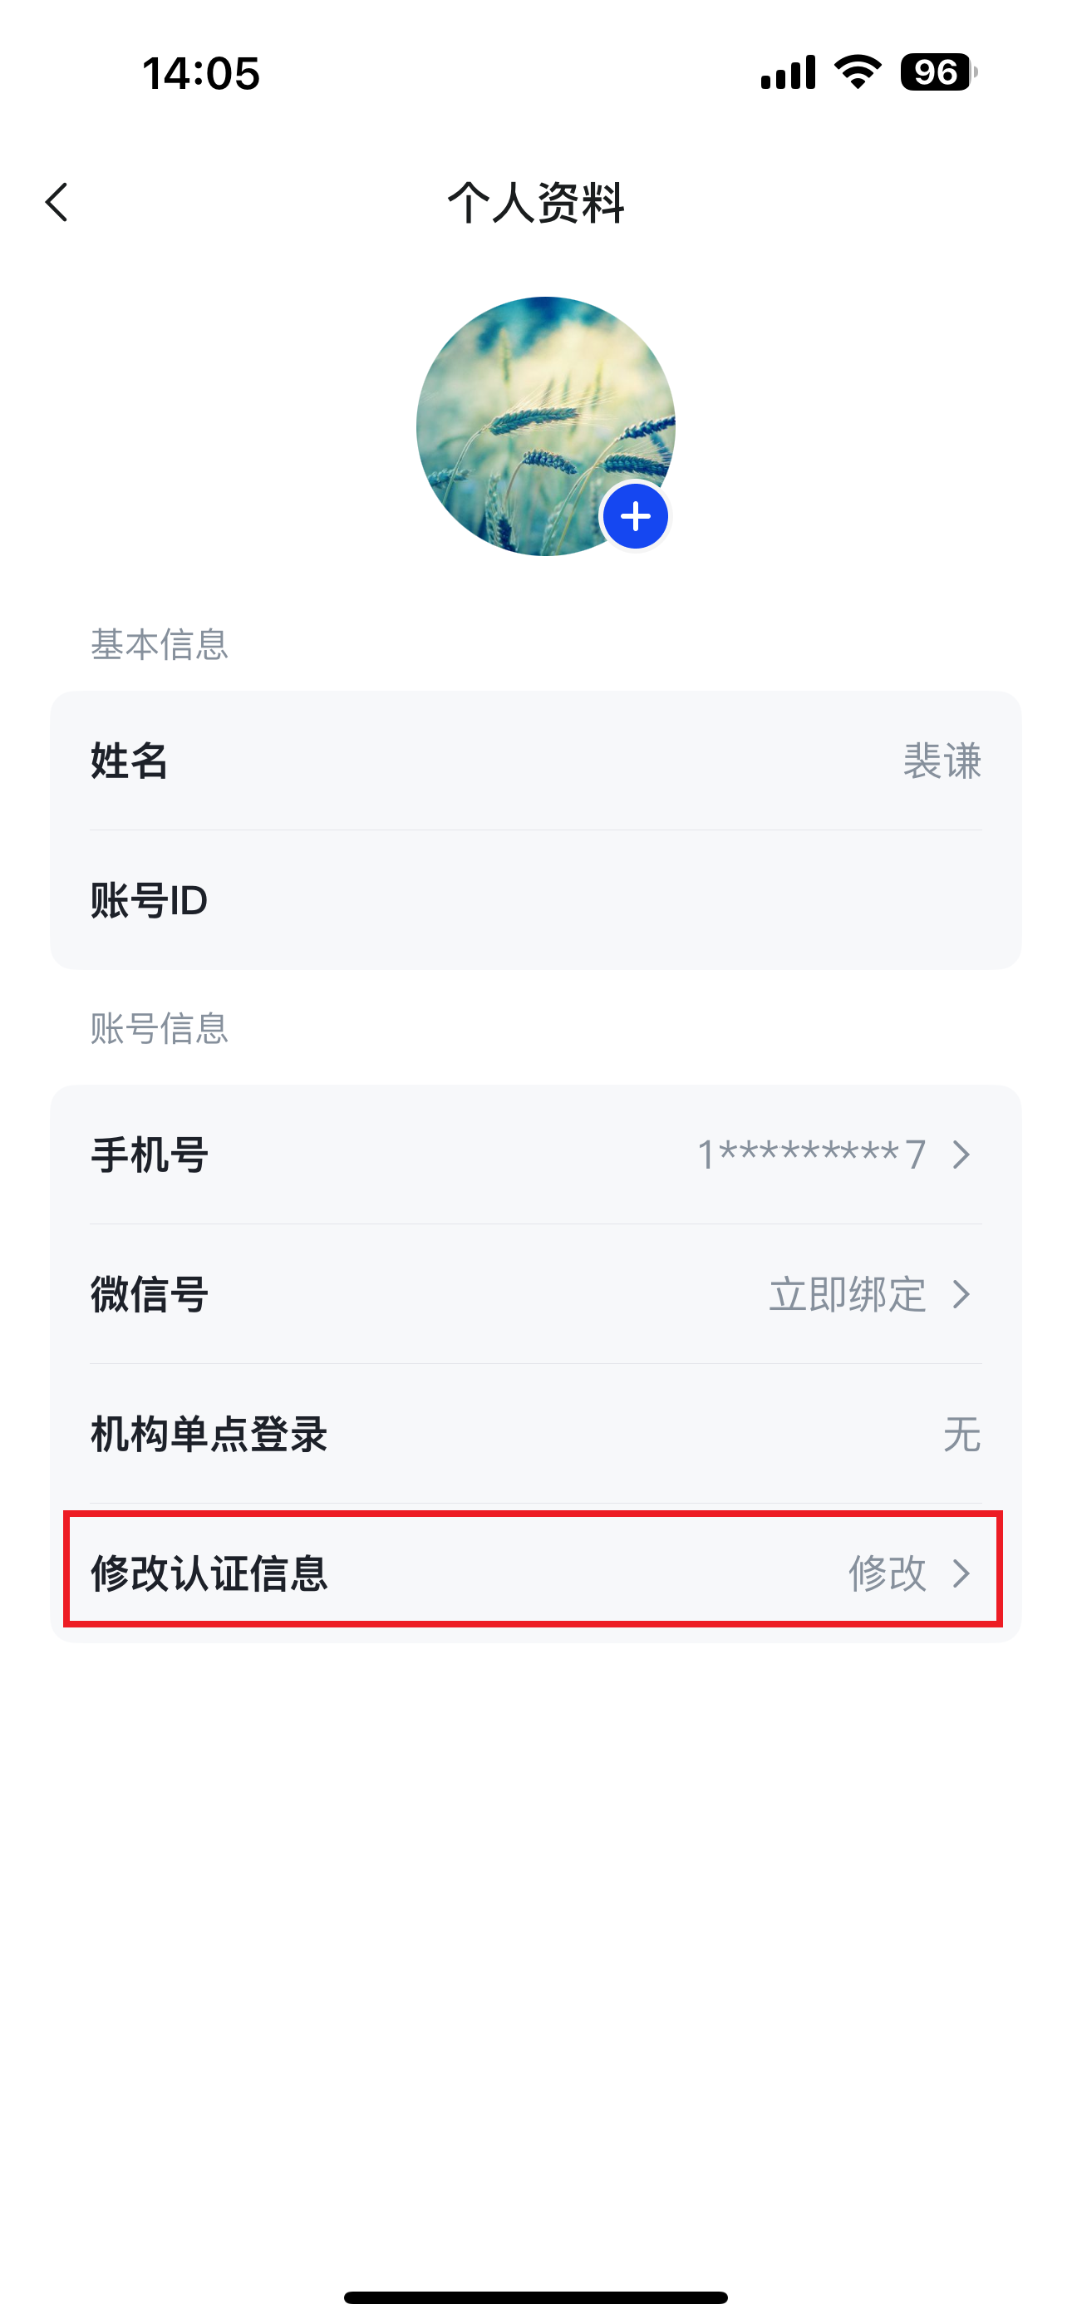
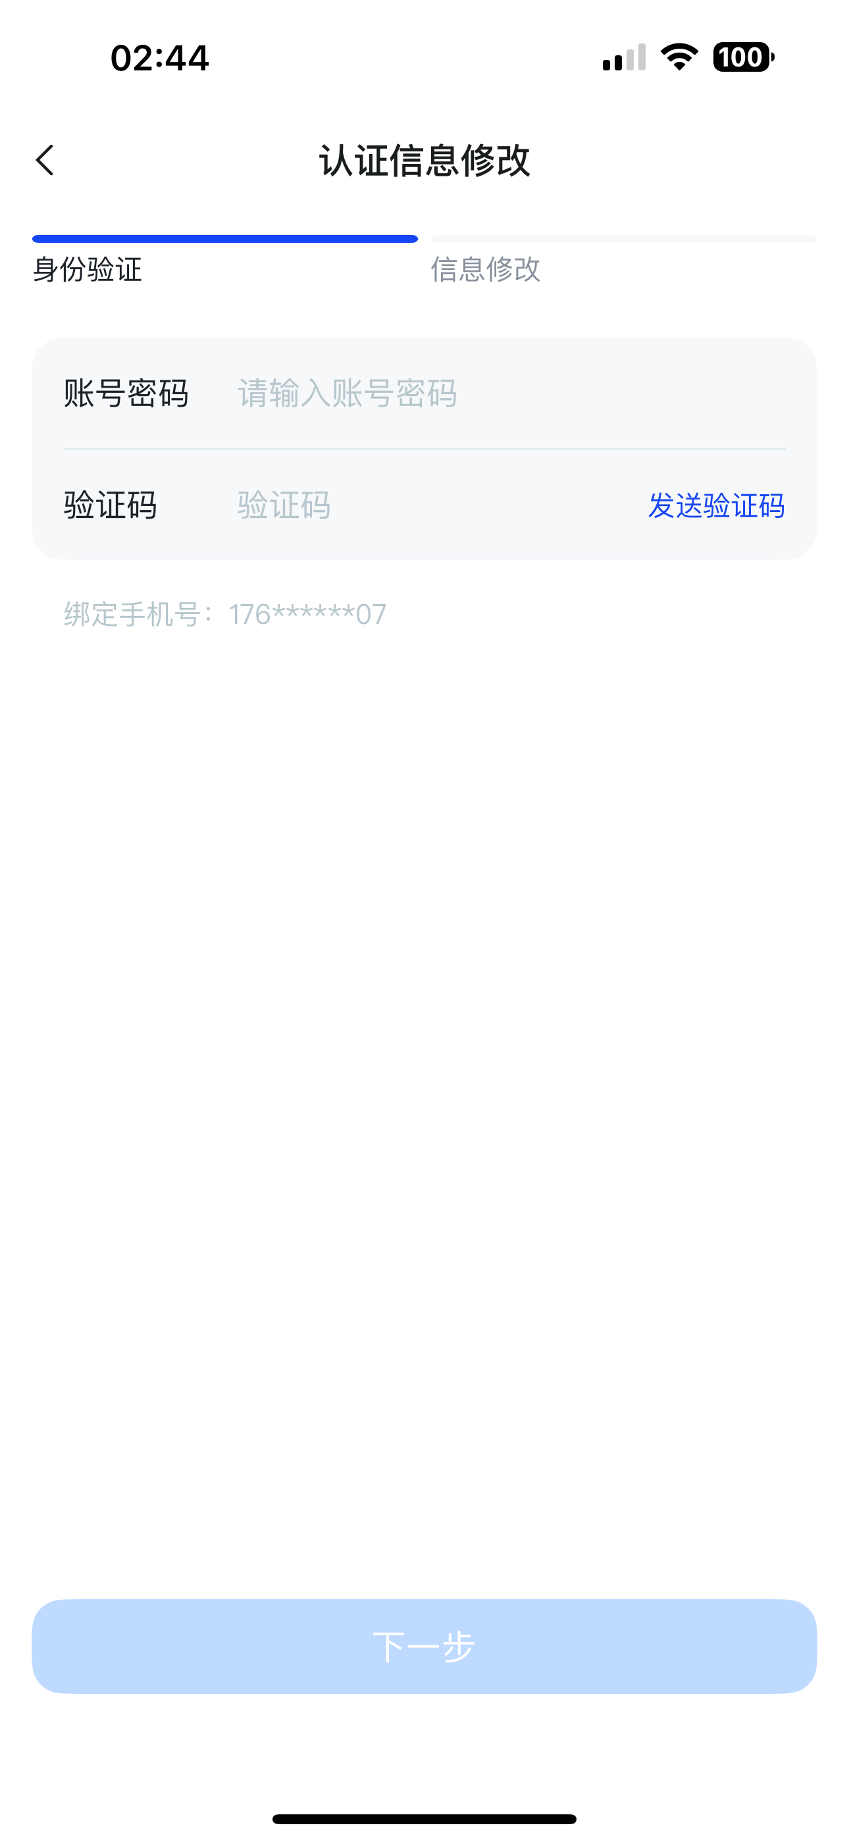
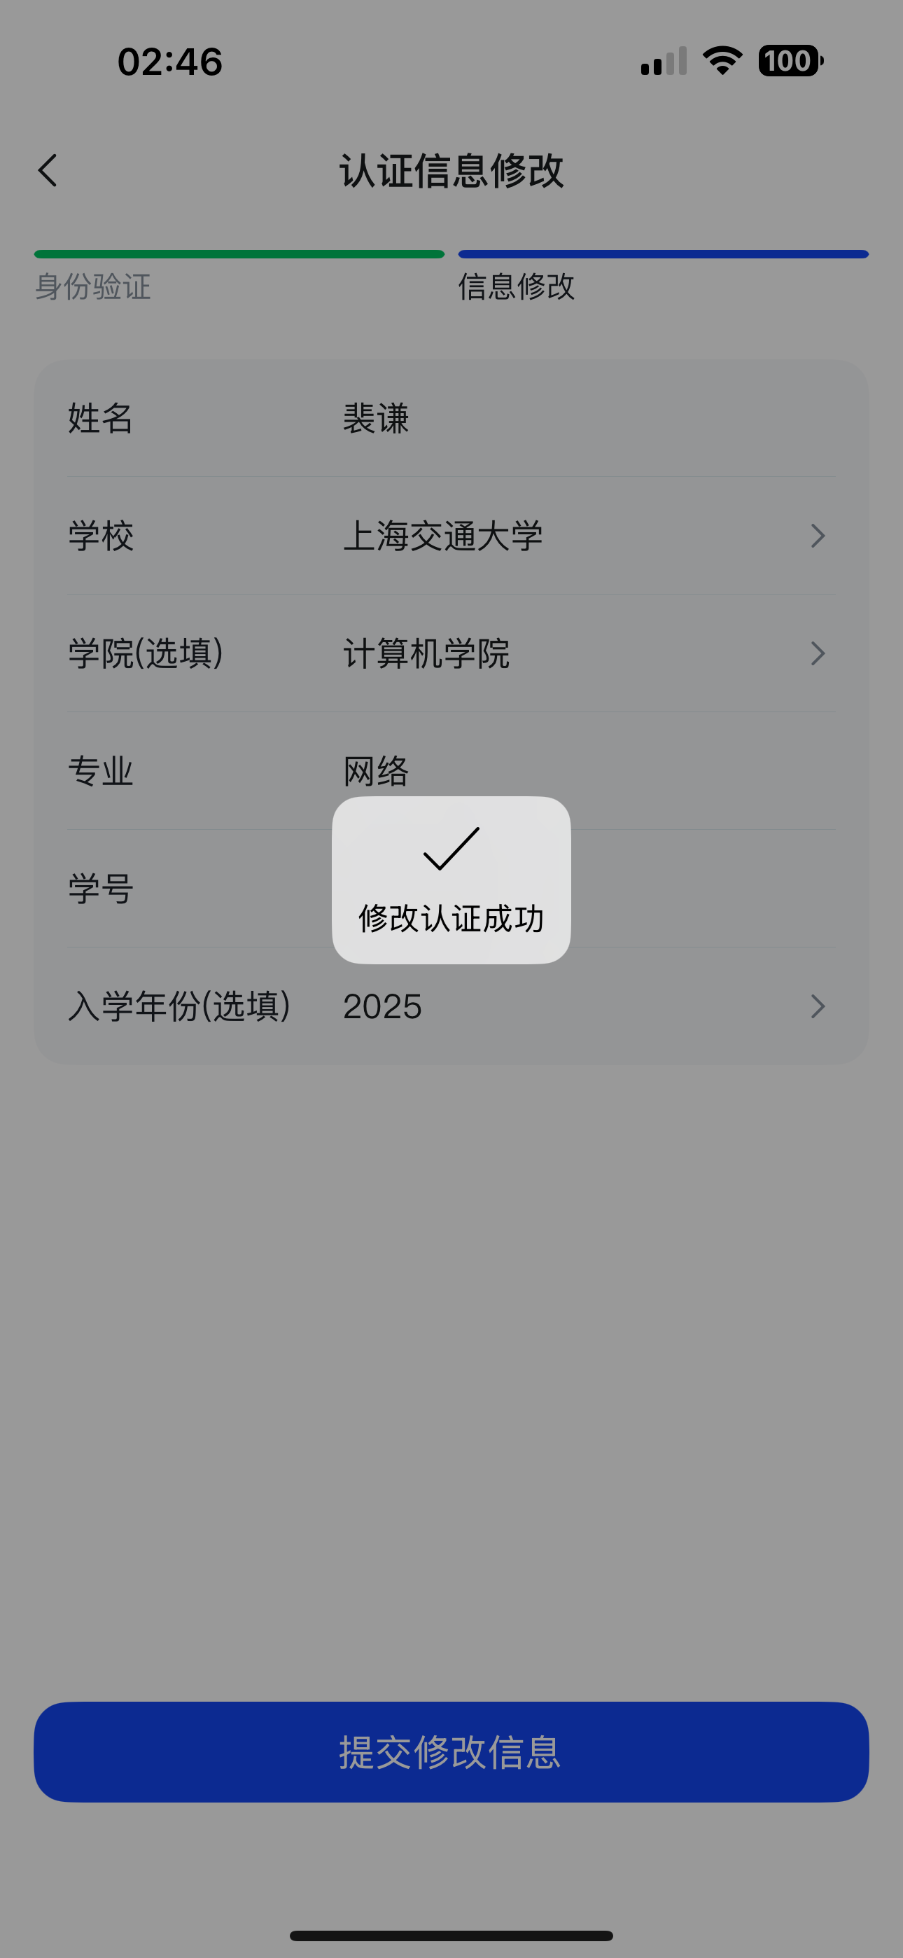
修改认证信息
若需要修改自己的认证信息，已登录状态下头像进去【个人资料】页，点击【修改认证信息】项，即可进入修改页面。

Slide 7
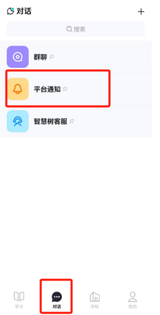
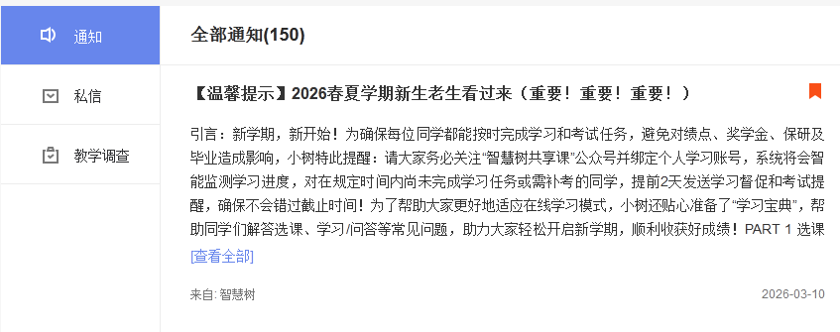
学习通知
1、【通知】中会有课程重要信息的推送，请各位同学一定要认真留意。
2、APP端消息中心入口在【对话】模块【平台通知】栏目内；PC端【消息】在学堂和课程页面顶部的【消息】中。

Slide 8
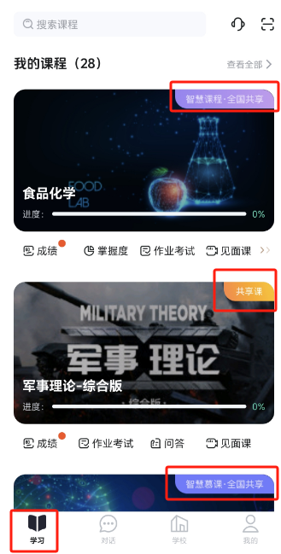
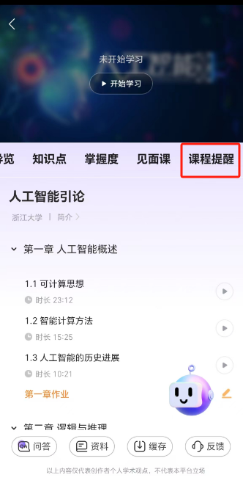
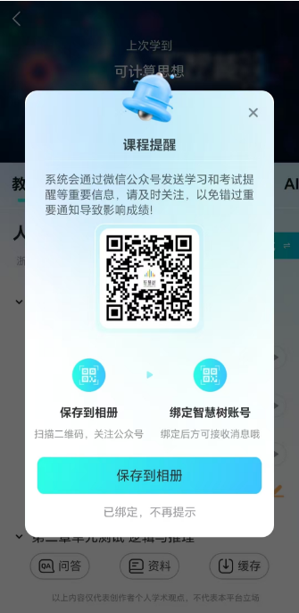
课程提醒
1、【课程提醒】中会有课程重要信息的推送，请各位同学通过公众号绑定账号后认真留意信息。
2、点击课程卡片进入课程主界面，在【课程提醒】栏目按提示关注公众号、绑定好智慧树账号后会收到相应课程提醒消息。

Slide 9
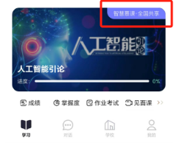
APP 操作方法——学习
1、打开APP后，点击【学习】即可看到已选择的课程，点击图片即可开始学习。
2、注意：学习时，请关注角标为智慧慕课—全国共享，角标为兴趣课或是公开课的是同学们自己在知到APP里选择的，这个课看完没有分数！要学习智慧慕课—全国共享！！

Slide 10
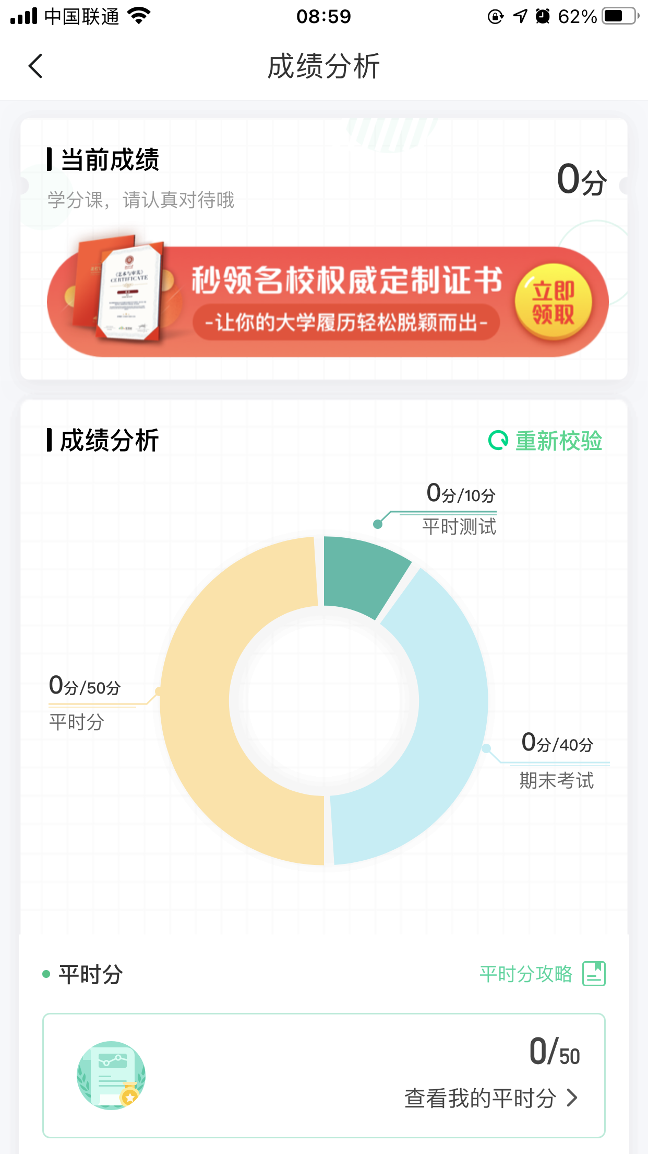
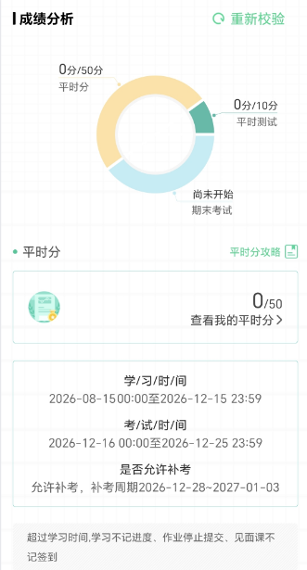
APP 操作方法——学习
【成绩】模块
1、请大家开始学习前一定要查看成绩组成以及平时分攻略！！！
2、在学习过程中，学生可点击【学习】模块中的【成绩】入口，可查看该门课的当前成绩、学习时间、考试时间和成绩规则；课程总成绩由平时成绩+平时测试成绩+见面课成绩+期末考试成绩四部分组成，各部分成绩比例组成以学校规定为准。
3、注意：【成绩分析】中的分数仅作为学习过程中的参考，智慧树最终成绩以成绩发布后的为准。如果觉得有问题，可先自行刷新一下再查看。

Slide 11
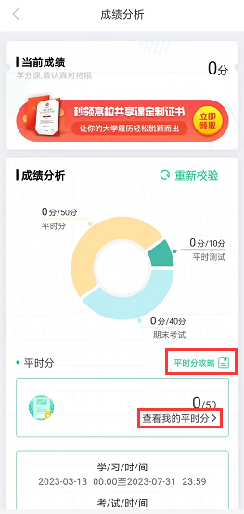
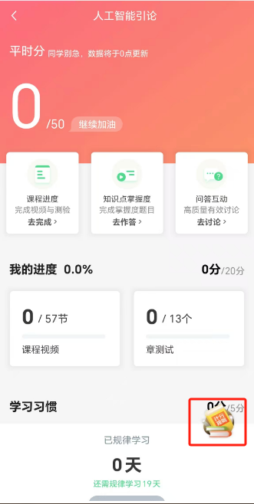
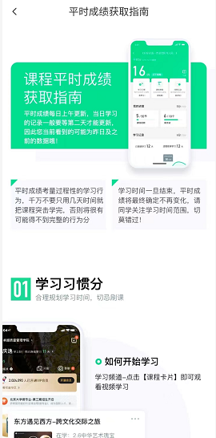
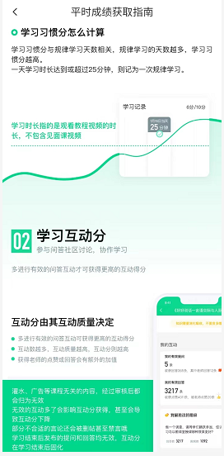
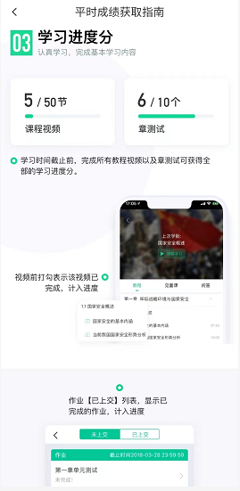
APP 操作方法——学习
【平时分】攻略
1、点击成绩分析页面中的“查看我的平时分”，可以进入平时成绩详情页面。
2、平时成绩由学习进度、学习习惯、问答互动、知识点掌握度四部分组成，点击【平时分攻略】或【计分规则】图标，可以进入查看具体的获取指南。

Slide 12
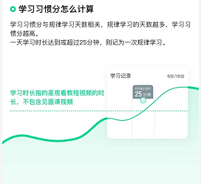
APP 操作方法——学习
1）【学习进度】部分
学习时间截止前，完成所有教程视频以及章测试可获得全部的学习进度分，即学习进度分=看视频+做章节测试，所以一定不要忽略完成章测试。
2）【学习习惯】部分
（1）学习前的第一件事，请查看电脑端/APP【成绩分析】模块中的成绩组成及规则，查看课程应需规律学习的天数。应需规律学习的天数按照课程在线视频总时长进行计算。
（2）学生单日视频教程学习时长达到25分钟后即可获得当日学习习惯分数（建议学习时长25-30分钟为宜）。
（3）学习时长仅为观看教程视频产生的时长，不包括观看见面课及完成章测试的时长。
（4）学习时长及规律天数次日上午更新。

Slide 13
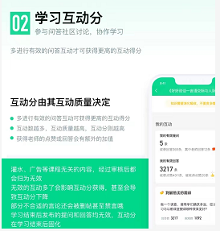
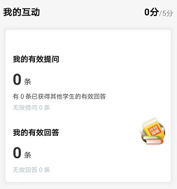
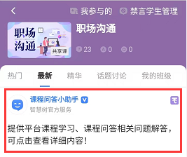
APP 操作方法——学习
3）【问答互动】部分
（1）问答分由有效问题数、有效回答数、获得有效回答数三部分构成。
（2）互动分在整个学期内都会有所浮动，如被系统审核为“有效”的问答，在审核人员复核为“无效”之后，相应的问答数量也会发生变化，则分数也会随之产生变化。
（3）互动分在学习时间截止后固化，最终互动得分将于次日上午更新。
（4）“非人为”刷帖行为的处罚，一经发现将做本学期禁言处理（自动解禁时间为2027年3月31日23:59:59）。温馨提示：如果本学期您有多门课程学习，其中有一门（或多门）课程存在非法刷帖，被禁言后则本学期所有课程都无法参与互动问答。

Slide 14
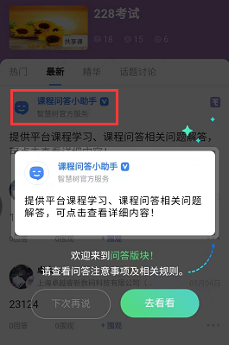
APP 操作方法——学习
【无效互动】注意事项
无效互动包含但不限于：
★ 无意义帖、灌水帖、抄袭帖、重复帖、不当言论帖；
★ 回答字数少于3（含）；
★ 学习时间结束后发布的提问和回答（学习时间的最后一天请在23:45分之前参与问答，最后15分钟为冷却期）；
★ 回复历史学期的提问（2026年秋冬学期的问答建议回复2026年8月15日之后的）；
★ 被AI智能审核屏蔽的、审核专员删除的、老师删除的提问和回答。请同学们务必发布有效的、高质量的提问与回答，才能获得高分。
重要，重要，重要：欲知更多关于学习问答的攻略建议，请前往知到APP或官网学习课程栏目中，点击【问答】-【课程问答小助手】下方文字处了解。

Slide 15
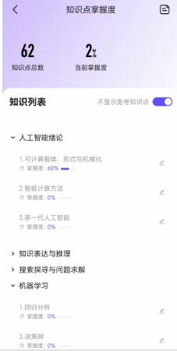
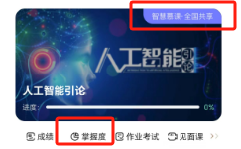
APP 操作方法——学习
1、点击对应主题可进入知识点学习空间，查看完整教学资源，知识点描述，并点击提升掌握度进行练习，根据习题正确率1、点击对应主题可进入知识点学习空间，查看完整教学资源，知识点描述，并点击提升掌握度进行练习，根据习题正确率获取响应知识点掌握度。
2、掌握度包括对知识点个数，薄弱点、遗漏点、免考核点个数，以及平均掌握度的统计。
3、点击单个知识点，可了解单个知识点的掌握度，同时AI提示提升掌握度，可以进入到考核页面，通过答题提升掌握度。获取响应知识点掌握度。
2、掌握度包括对知识点个数，薄弱点、遗漏点、免考核点个数，以及平均掌握度的统计。
3、点击单个知识点，可了解单个知识点的掌握度，同时AI提示提升掌握度，可以进入到考核页面，通过答题提升掌握度。
4）【知识点掌握度】部分
1、点击对应主题可进入知识点学习空间，查看完整教学资源，知识点描述，并点击提升掌握度进行练习，根据习题正确率获取响应知识点掌握度。
2、掌握度包括对知识点个数，薄弱点、遗漏点、免考核点个数，以及平均掌握度的统计。
3、点击单个知识点，可了解单个知识点的掌握度，同时AI提示提升掌握度，可以进入到考核页面，通过答题提升掌握度。

Slide 16
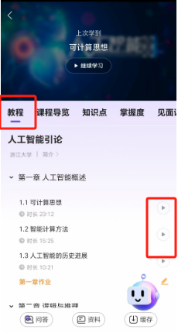
APP 操作方法——学习
视频【教程】模块
点击课程卡片进入课程主界面，在【教程】栏目下找到课程视频进行学习。
视频学习进度计算：根据累计观看时间计算，拖拽播放进度条等非有效观看的不算；
视频学习进度显示：小节视频学习完成的，后方会显示打勾标志；
视频离线学习支持：可先下载视频在离线（非联网）状态下进行学习，下载成功的视频会在【缓存】—【离线缓存】页面显示；（注意：离线学习记录需要在联网后才会提交，请注意学习习惯有效学习天数）
视频学习中卡顿处理：如在观看视频时出现卡顿，在全屏模式下，通过播放器底部右下角的切换功能，调整清晰度。

Slide 17
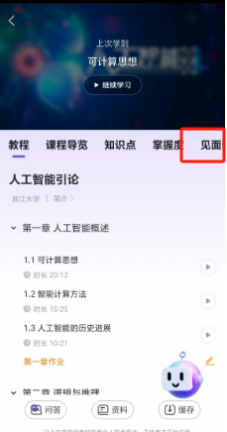
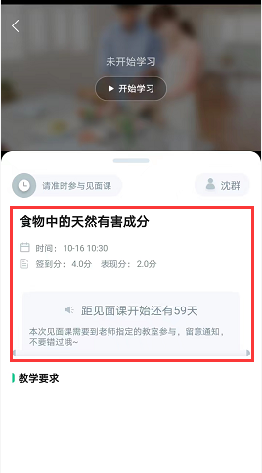
APP 操作方法——学习
【见面课】模块
1、点击课程卡片进入课程主界面，在【见面课】栏目下找到各见面课内容安排；及时参加直播或收看回放。
2、具体参与方式请关注教务处或本校课程老师通知。
3、见面课后会有课后测试题， 见面课测试题只有一次机会，需要各位同学认真作答！！！见面课测试无“查看答案”功能。
4、有安排见面课学习的同学请注意，每次见面课回放可能由一个或是多个视频组成，需要完成全部视频观看才能获得本次见面课的全部分数。

Slide 18
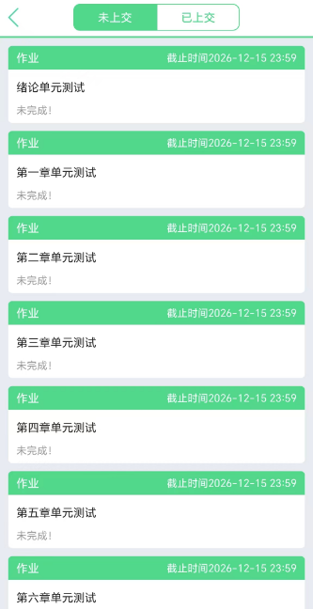
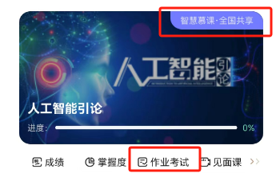
APP 操作方法——学习
【作业考试】模块
点击课程卡片的【作业考试】入口，进入作业考试【未上交】列表；【未上交】列表中包含课程所有章测试和课程考试；
章测试：每章内容结束后都有章测试，课程学习时间截止后，章测试将无法再提交，请注意完成章测试的截止时间。任何学习相关的内容均不再计分。
期末考试：期末考试有相应的开放及截止时间，考试开放之时，即除了考试，其他任何学习相关的内容均不再计分。
考试注意事项：考试只有一次机会，不要抱着“看一看”的心理去打开考试，试卷打开后，即使关闭网页或APP系统仍会继续倒计时，一旦考试时限到了，试卷将会被系统自动提交。

Slide 19
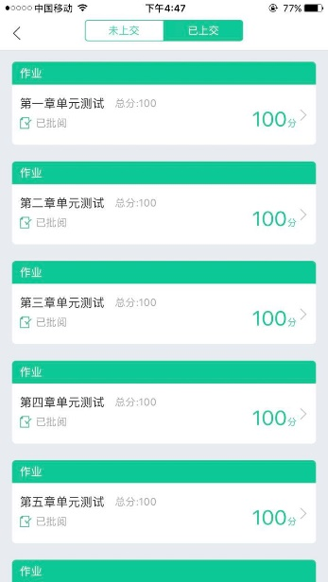
APP 操作方法——学习
【已上交】部分
1、点击【已上交】列表，即可查看已提交的章测试或考试相应分数。
2、章测试在学生完成后立即显示分数。（除有主观题需批阅外）
3、在学习周期内，若对章测试分数不满意，可申请重做。每章的重做机会各有3次，以最后一次做题的分数为准。章测试允许查看自己答题对错情况。
4、考试：原则上平台只有一次考试机会，不予申请重做。请务必做好充分准备后再开始考试。

Slide 20
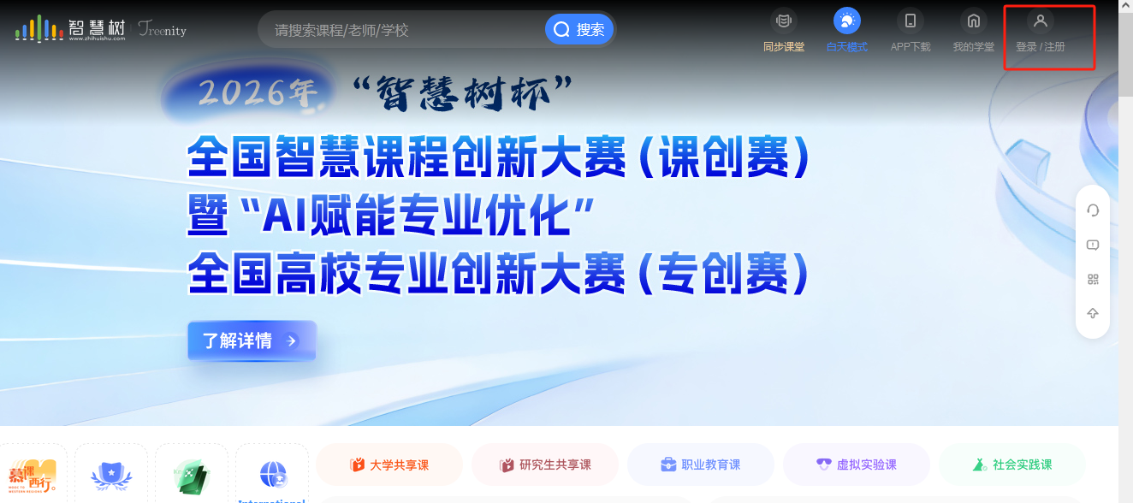
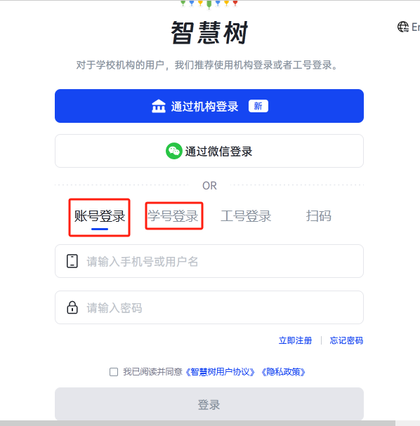
WEB 操作方法——学习
登录网址www.zhihuishu.com，按照APP方法注册/登录即可,建议使用谷歌/火狐浏览器

Slide 21
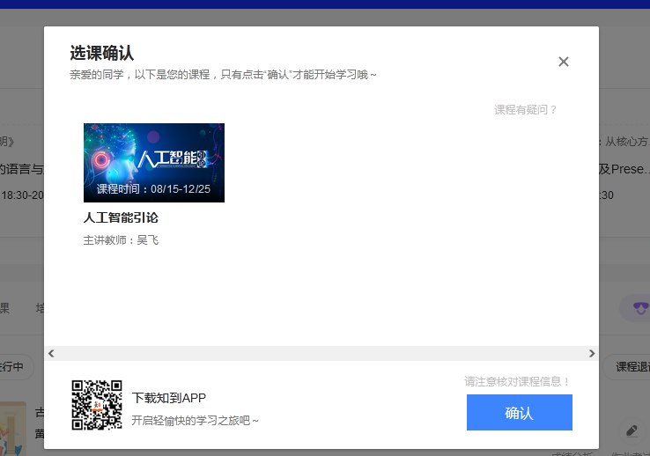
WEB 操作方法——学习
登录后会弹出所导入课程的选课列表，学生点击【确认课程】即完成了登录。

Slide 22
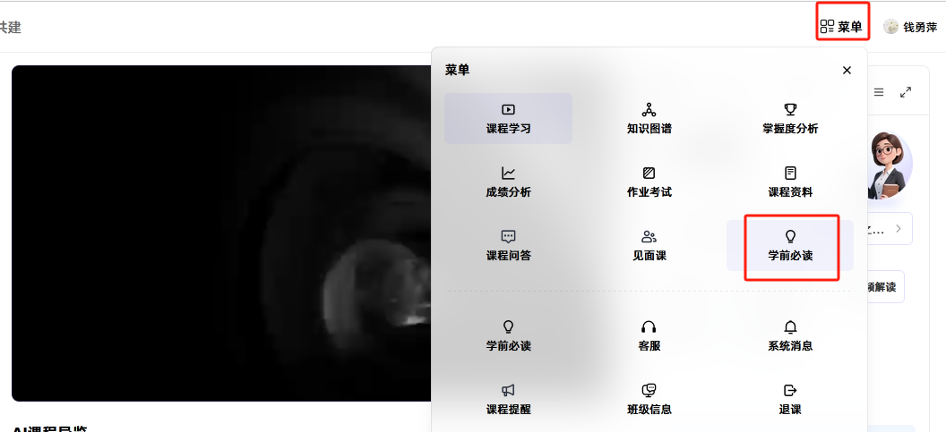
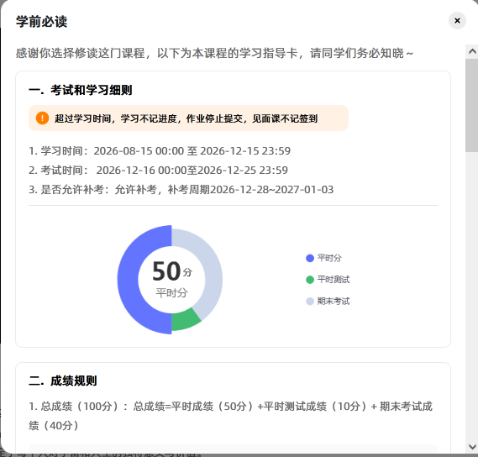
WEB 操作方法——学习
点击课程卡片，进入视频学习页面。每个章节的课程视频可重复观看，学透知识点。
进入视频学习页面后，会弹出该门课程的学前必读，该窗口囊括了课程的成绩规则、学习时间、考试时间等重要信息，请同学们仔细查看。如关闭后需回看该内容可从右上角“菜单”--“学前必读”查看

Slide 23
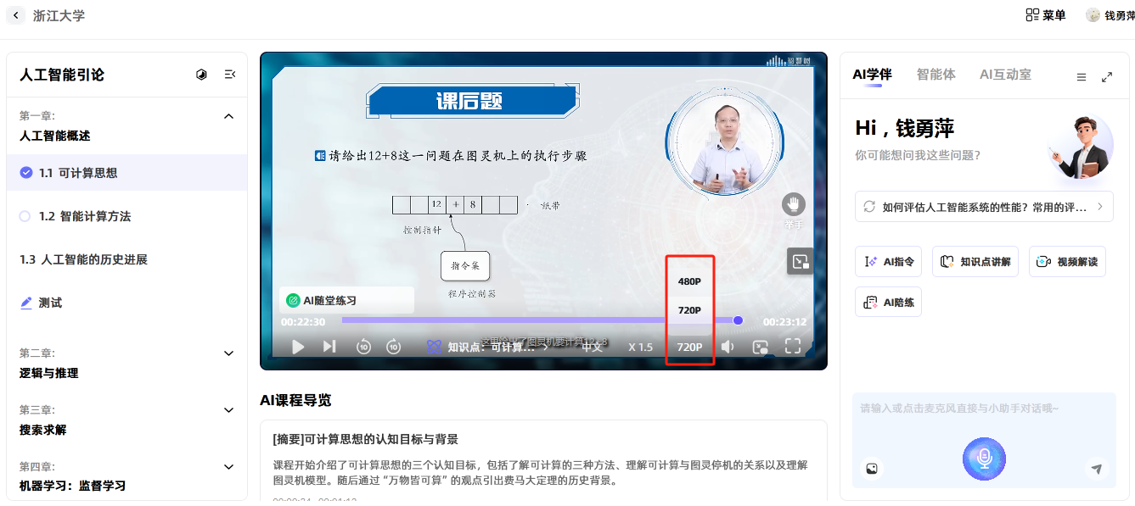
WEB 操作方法——学习
1、视频学习进度是根据学生的累计观看时间来计算的，拖拽播放进度条是无法累计观看时间的，请认真观看视频。
2、当前视频观看完毕后，请手动切换至下一个小节进行播放，视频播放进度实时更新小节视频学习完成的，前方会显示打勾标志；
3、如果在观看视频时出现卡顿，可在播放器底部切换清晰度【480P】、【720P】来调整播放线路。
4、视频学习中会出现弹题，需要回答后方可继续学习。

Slide 24
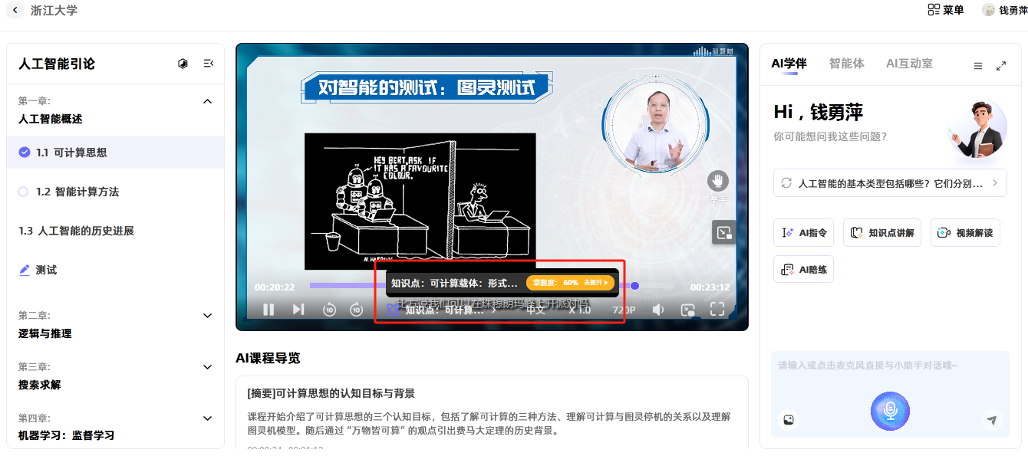


WEB 操作方法——学习
知识点掌握度入口：
1、视频学习中，可点击知识点对应知识点进入知识点掌握度测试题；
2、视频看完后，“AI学伴”会自动弹出知识点掌握度入口，点击“去提升”完成。
3、右上角“菜单”--“掌握度分析”，点击“去完成”进入知识点掌握度测试题

Slide 25


WEB 操作方法——学习
章测试您可以通过目录看完视频去完成测试，也可以从右上角“菜单”进入“作业考试” 点击进入章测试及期末考试。
点击【作业考试】中的已上交列表，即可查看到相应卷面分数。
当前课程总成绩可以在【成绩分析】查看。

Slide 26

WEB 操作方法——学习
1、视频画面中的“举手”功能，在当前页面点击“举手”可以对画面中的知识点进行框选提问；
2、视频下方【AI视频导览】是对视频进行分段摘要，点击某个时间点的摘要视频可以跳转到对应位置

Slide 27

WEB 操作方法——学习
AI学伴：提问方式：1、快捷指令；2、用户主动提问（输入文本或者语音识别输入，其中用户主动提问支持上传图片，自动识别图片内容进行提问。
1、AI指令：案例解读即详细解释该小节内容，并举例来加深理解并推荐相关资源；概念梳理即对该小节知识内容进行结构化梳理并推荐相关资源。
2、知识点讲解：梳理本节知识点的核心要点和学习思路。
3、视频解读：提炼当前视频中的重要内容和关键信息。
4、AI陪练：默认出一道该小节内容中的中等难度的单选题。提交作答后会显示答案和解析，还可以继续追问答错的原因，为你分析各项选项。

Slide 28

WEB 操作方法——学习
智能体：以引导式学习的方式，即回答问题的同时提出反问，引导学生回答。
提问方式：1、猜你想问；2、用户主动提问（输入文本或者语音识别输入，其中用户主动提问支持上传图片，自动识别图片内容进行提问。
其他智能体，点击后跳转到对应智能体页面进行交互

Slide 29

WEB 操作方法——学习
AI互动室：话题触发逻辑：1、学生每学完一章内容后AI会主动发起话题讨论，每章配置了3个话题，学生可以自主选择在哪个话题下讨论；2、章节内容学习中时，用户主动进行话题讨论。
安排四位AI小伙伴（开心果、脑洞大师、生活家、学长），不同的AI伙伴的答题风格不一样，学生开始不知道怎么参与的话可以先看AI小伙伴们是如何进行讨论的，再构思自己的讨论思路。

Slide 30
最后总结
1、学习前的第一件事，请查看电脑端【成绩分析】/APP端【成绩】模块中的内容及规则。
2、单日视频教程学习时长少于25分钟的不记规律学习天数（建议学习时长25-30分钟为宜）；学习时长仅为观看教程视频产生的时长，不包括观看见面课及完成章测试的时长；学习时长及规律天数次日上午更新；
3、重要，重要，重要：如需详细了解问答互动的攻略建议，请前往知到APP或官网学习课程栏目中，点击【问答】-【课程问答小助手】下方文字处了解；
4、期末考试一旦开始，暨在线学习结束，观看视频、见面课回放、完成章测试作业、问答均不再计分；试卷一旦打开，就开始倒计时，时间一到系统会自动提交，考试机会只有一次，务必在做好充分准备后再进行考试，不要抱着试一下的心态去点开试卷，以免造成考试被动提交的情况。中途因故无法考试的，只要仍在考试时限内，可以再次进入考试作答。
5、总成绩发布后，若学生总成绩小于60分，且学校设置为允许补考的前提下，系统会自动发布补考试卷，点击学习页面目录上方的【作业考试】可查看补考试卷。 补考只看补考试卷的成绩，不再综合平时成绩、章测试、见面课部分的占比成绩。补考成绩大于等于60分（百分制）时，平台最终成绩取60分；补考成绩小于60分（百分制）时，平台最终成绩取2次成绩的高分。

Slide 31






问题解决 方便快捷
有任何疑问可咨询智慧树平台在线客服（Web端和APP端均可）。平台使用操作说明请点击图中所示帮助中心/服务中心。查看学生/教师操作说明。
更可打开微信小程序“智慧树·教学帮”，使用学习自助查询，常见问题自己即可快速解决；也可通过微信客服咨询。

Slide 32

教 学 运 行 · 服 务 担 当
课程运行 直播保障 金牌服务 贴心陪伴

